Slide 1
MARKETING TRADICIONAL - Matrices
Unidad 2

Slide 2
Análisis FODA
Definición

Slide 3
DEFINICIÓN El Análisis FODA es una herramienta estratégica que permite evaluar la situación de una empresa a través de cuatro factores:
Fortalezas: Aspectos internos positivos.
Oportunidades: Factores externos que pueden beneficiar a la empresa.
Debilidades: Aspectos internos que limitan el rendimiento.
Amenazas: Factores externos que pueden afectar negativamente a la empresa.

Slide 4
Análisis FODA
Gráfico

Slide 5
Análisis FODA Gráfico
..\1c-2025\Matriz FODA RAPANUI.xlsx

Slide 6
Matríz BCG
De qué se trata

Slide 7
Matríz BCG (Boston Consulting Group)
Origen
La Matriz BCG fue desarrollada en la década de 1970 por el Boston Consulting Group, una firma de consultoría estratégica. Su objetivo era ayudar a las empresas a analizar su portafolio de productos o unidades de negocio y tomar decisiones sobre inversión, mantenimiento o eliminación de productos.
¿Para qué se usa?
Se utiliza para evaluar el posicionamiento estratégico de los productos de una empresa dentro de un mercado en función de dos criterios:
Tasa de crecimiento del mercado: Representa el ritmo al que crece la industria o segmento en el que opera el producto.
Participación relativa en el mercado: Indica qué tan fuerte es el producto en comparación con los competidores.
Según la combinación de estos dos factores, los productos se clasifican en cuatro cuadrantes.

Slide 8
CONCEPTOS CLAVES
Crecimiento del Mercado – Participación del Mercado

Slide 9
PARTICIPACIÓN DEL MERCADO – CRECIMIENTO DEL MERCADO ✅ Crecimiento del mercado
Representa la velocidad a la que se expande un sector.
Un mercado con alto crecimiento ofrece oportunidades, pero también requiere inversión para mantener la competitividad.
Un mercado con bajo crecimiento indica estabilidad, pero puede volverse poco rentable si la competencia es intensa.
✅ Participación de mercado
Indica la cuota de mercado que tiene un producto en comparación con sus competidores.
Un producto con alta participación genera más ingresos y tiene una posición dominante.
Un producto con baja participación enfrenta dificultades para competir.

Slide 10
Los cuadrantes de la matríz
Estrella – Vaca Lechera – Interrogante - Perro

Slide 11
LOS CUADRANTES DE LA MATRIZ
Estrellas ★ Productos con alta participación en un mercado en crecimiento. Generan ingresos altos, pero también requieren inversión para mantenerse. Ejemplo:
Un smartphone líder en ventas dentro de un mercado en crecimiento.
Una marca de autos eléctricos en plena expansión del sector.
Vacas Lecheras 🐄))
Productos con alta participación, pero en un mercado de bajo crecimiento. Son rentables y generan dinero sin necesidad de grandes inversiones. Ejemplo:
Microsoft Office, que domina el mercado de software de productividad.
Coca-Cola, que sigue siendo líder en un mercado estable de bebidas.
Interrogantes ❓ Productos con baja participación en un mercado en crecimiento. Requieren inversión para ganar mercado o podrían fracasar. Ejemplo:
Una startup de inteligencia artificial que está en un sector en auge, pero sin gran presencia aún.
Un nuevo modelo de auto eléctrico de una marca desconocida.
Perros 🐕) Productos con baja participación en un mercado de bajo crecimiento. Son poco rentables y pueden ser descartados. Ejemplo:
Un modelo de TV de plasma en un mercado dominado por OLED y LED.
Un teléfono con teclado físico, ya obsoleto frente a los smartphones.

Slide 12
La matríz
Visualización Gráfica

Slide 13
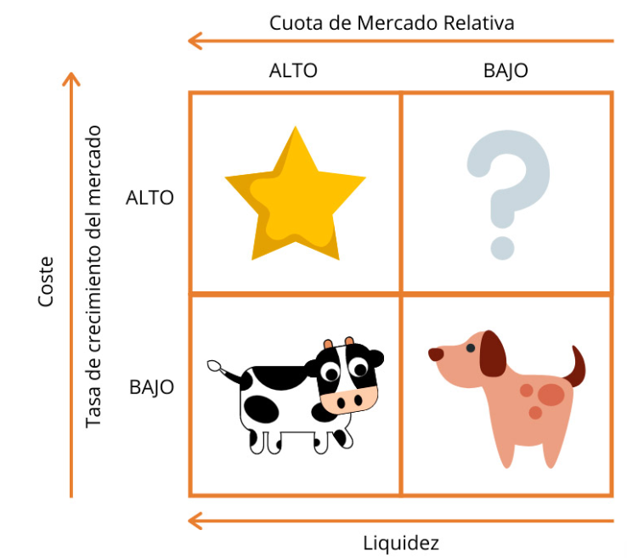
VISUALIZACIÓN GRÁFICA

Slide 14
MICHEL PORTER
Ventaja Competitiva - Las 5 Fuerzas de Porter

Slide 15
Ventaja Competitiva
Michael Porter define la ventaja competitiva como la capacidad de una empresa para superar a sus competidores mediante una estrategia diferenciadora y sostenible en el tiempo.
Según Porter, hay tres estrategias genéricas para lograr ventaja competitiva:
Liderazgo en costos: La empresa busca ser el productor de menor costo en su industria, lo que le permite ofrecer precios más bajos o mantener márgenes de ganancia más altos.
Diferenciación: Se enfoca en ofrecer productos o servicios únicos y percibidos como superiores por los clientes, ya sea por calidad, diseño, tecnología, servicio, etc.
Enfoque o alta segmentación: La empresa atiende un nicho de mercado específico, especializándose en sus necesidades particulares a través de costos bajos o diferenciación.
Porter destaca que una empresa debe elegir una estrategia y aplicarla de manera consistente para evitar quedar atrapada en el medio, lo que puede debilitar su posición en el mercado.

Slide 16
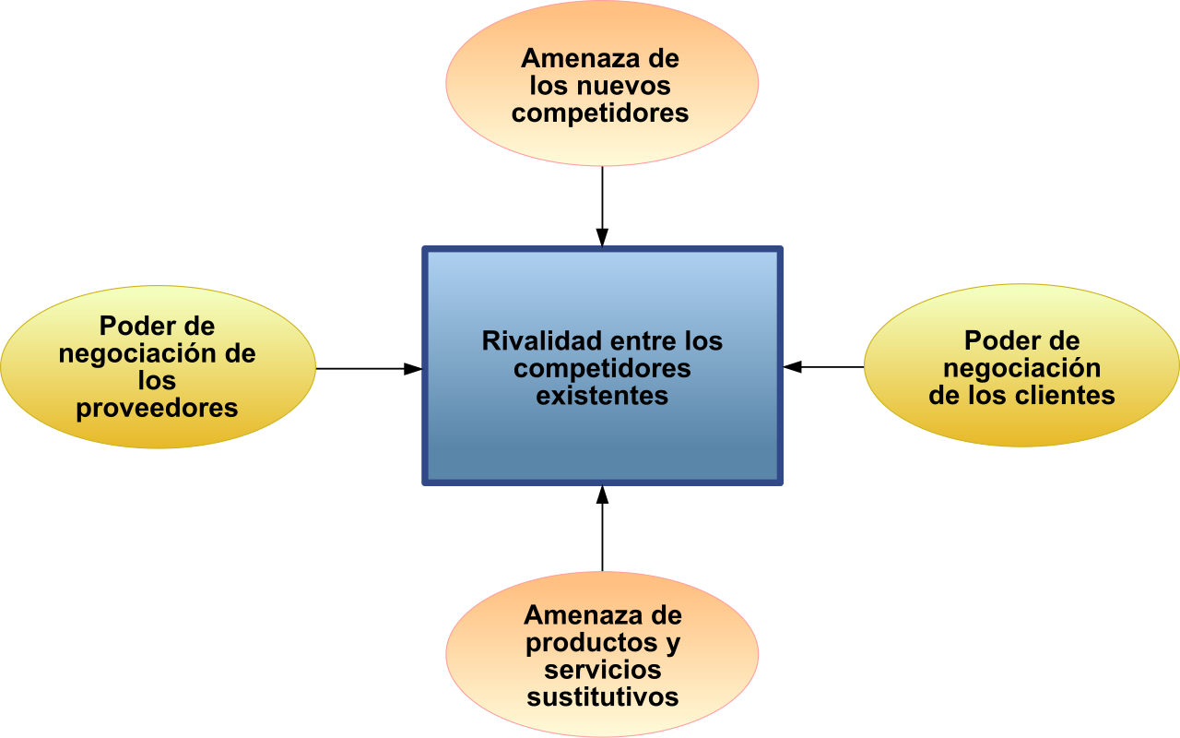
Las 5 Fuerzas

Slide 17
Las 5 Fuerzas
Entrada potencial de Nuevos Competidores
Siempre que existe la posibilidad de que nuevas organizaciones entren fácilmente a un sector en particular, lo cual representa una amenaza para las otras organizaciones, debido a que aumenta la capacidad de producción, y obliga a las demás a ser más efectivas y a aprender a competir en nuevas dimensiones.
En este sentido, analizar la amenaza de nuevos competidores, implica:
Identificar a las nuevas organizaciones que podrían entrar al mercado,
Vigilar las estrategias de las nuevas compañías rivales,
Tomar acciones para disuadir a los nuevos participantes, y capitalizar las fortalezas y oportunidades existentes. Por ejemplo, poner en práctica acciones como: reducción de precios, extensión de garantías, incorporación de nuevas características y financiamientos especiales.

Slide 18
Las 5 Fuerzas
Desarrollo potencial de Productos Sustitutos
Los productos sustitutos, son bienes o servicios diferentes que provienen de fuera del sector y desempeñan las mismas funciones que un producto fabricado en el sector.
La presencia de productos sustitutos es una amenaza que pone un tope en el precio que se puede cobrar antes de que los Clientes se cambien al producto sustituto. Estos límites de precio determinan a su vez la ganancia máxima y provocan una competencia más intensa entre rivales.

Slide 19
Las 5 Fuerzas
Poder de negociación de los proveedores
El poder de negociación de los proveedores también afecta la intensidad de la competencia en un sector, sobre todo cuando hay un gran número de proveedores, cuando sólo existen unas cuantas materias primas sustitutas, o cuando el costo de cambiar a otras materias primas es especialmente alto.
En este sentido, se recomienda identificar a proveedores más influyentes y establecer relaciones sólidas a largo plazo, considerando que estos son más poderosos cuando:
Constituyen un pequeño número de grandes organizaciones proveedoras muy concentrada
No hay productos sustitutos satisfactorios en el sector.
Los artículos suministrados por los proveedores son esenciales para el negocio (producción / prestación del servicio).

Slide 20
Las 5 Fuerzas
Poder de Negociación de los Clientes
Cuando los clientes están concentrados, son muchos o compran por volumen, su poder de negociación representa una importante fuerza que afecta la intensidad de la competencia en una industria. Si el poder de negociación de los consumidores es fuerte, las compañías rivales podrían tratar de responder ofreciendo garantías extendidas o servicios especiales para conseguir su lealtad. El poder de negociación de los consumidores también aumenta si los productos que se adquieren son estandarizados o no diferenciados.
De igual manera, se recomienda identificar a Clientes más importantes y establecer relaciones sólidas a largo plazo, considerando que estos son más poderosos cuando:
Están comprando una gran proporción del total de la producción del sector.
El producto comprado corresponde a una parte significativa de los costos fijos de los compradores.
Los productos del sector no son diferenciados ni estandarizados, por lo cual pueden cambiar a otras marcas o a productos sustitutos sin incurrir en gastos excesivos.

Slide 21
Las 5 Fuerzas
Rivalidad entre empresas competidoras
La rivalidad entre empresas competidoras suele ser la más poderosa de las 5 fuerzas competitivas. Las estrategias de una organización únicamente pueden tener éxito en la medida en que le proporcionen una ventaja competitiva sobre las estrategias de las organizaciones rivales.
La intensidad de la rivalidad entre empresas competidoras tiende a aumentar a medida que se presentan los siguientes factores:
Número elevado de organizaciones competidoras o símiles en tamaño y/o capacidad
Crecimiento lento del sector y/o reducción de la demanda de los productos
Costos fijos altos y/o exceso de inventario
Grandes incrementos de Capacidad de los competidores
Caída de los precios de productos/servicios en el sector
Competidores divergentes en términos de metas y estrategias. Donde los cambios de estrategia de los competidores podrían dar lugar a: reducción de precios, mejoras a la calidad, introducción de nuevas características en los productos, prestación de servicios complementaros, extensión de garantías y aumento de publicidad.

Slide 22
Las 5 Fuerzas
Al intensificarse la rivalidad entre las empresas competidoras las utilidades de la industria disminuyen tanto, que en algunos casos ésta pierde todo su atractivo. Cuando las compañías competidoras detectan alguna debilidad en sus rivales, por lo general redoblan sus esfuerzos de marketing y producción para capitalizar la oportunidad.

Slide 23
MUCHAS GRACIAS
Finalizamos la unidad 2 Dudas?

